Slide 1
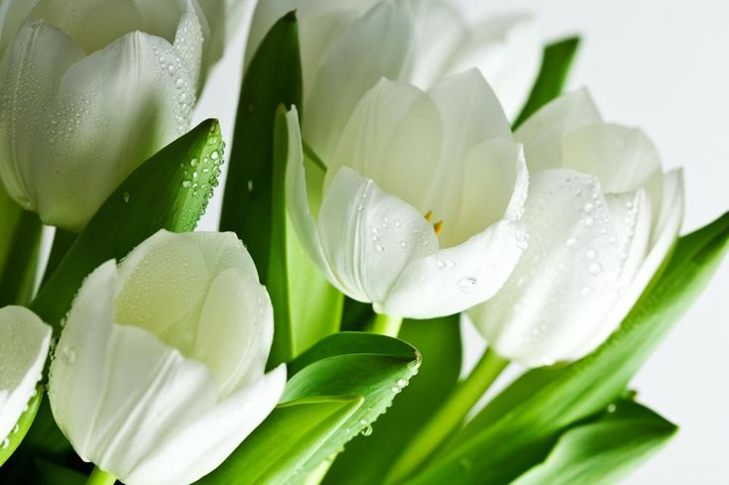
ЖОО-ға дейінгі білім беру факультеті
ЖОО-ға дейінгі дайындық кафедрасы
2022-2023 оқу жылындағы
клубтар мен үйірмелер
туралы мәлімет

Slide 2
«Парасат»
жас әдебиетшілер клубы
Жетекшілері: Ибраимова Ж.Т., Нусупбаева С.А., Мужигова Г.М.

Slide 3
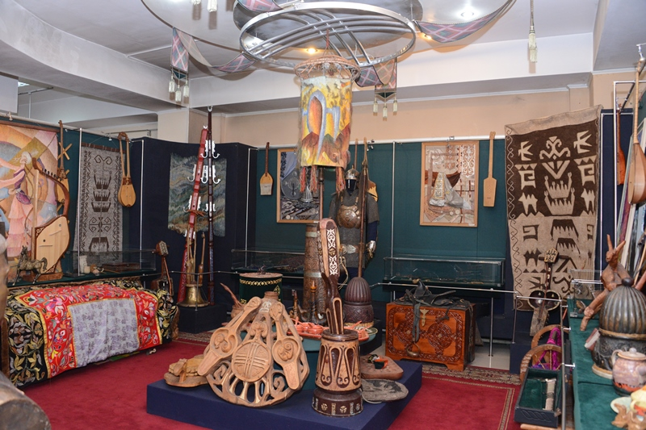
«Өлкетану» мәдени танымдық клубы
Тастемирова Г.А
Нусупбаева С.А
Мужигова Н.М
Нусупбаева С.А., Тастемирова Г.А., Мужигова Г.М.

Slide 4
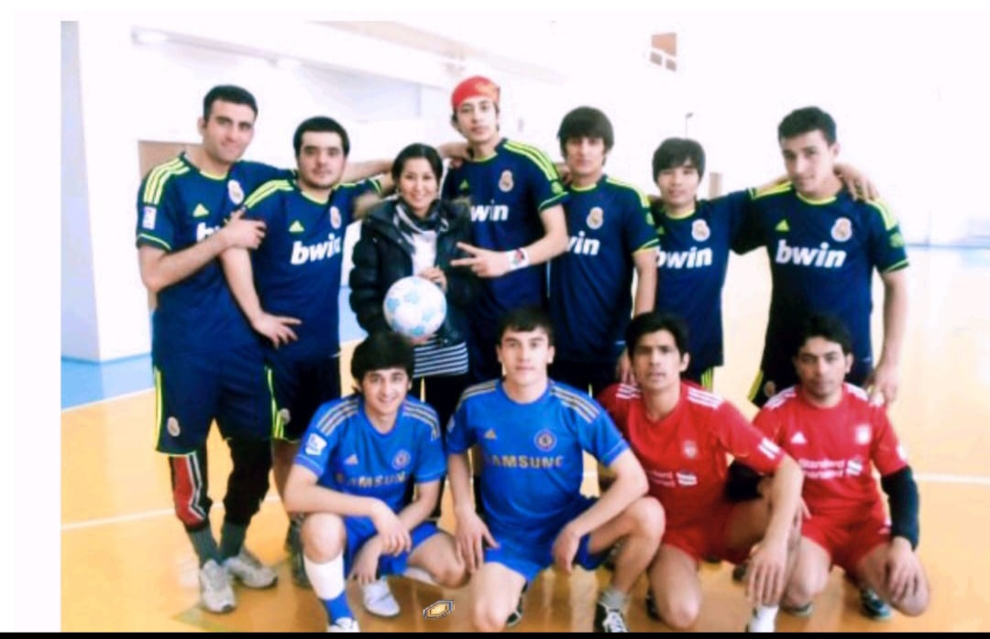
«Қызықты старт» спорттық клубы
Жетекшілері: Сапаева Г.Е., Нусупбаева С.А., Тастемирова Г.А.

Slide 5
«Кәсіби бағдар беру» мәдени-танымдық клубы
Жетекшілері: Тойғанбекова М.Ш., Бегалиева А.К., Наралиева Р.Т., Какенова А.

Slide 6
«Қазақ киносы» мәдени танымдық клубы
Жетекшілері: Нусупбаева С.А.,Тилеужанов Г.Т., Саткенова Ж.Б

Slide 7
«Жас ғалым» зерттеу клубы
Жетекшілері: Ибрагимова М.Н., Амангелді Н., Тастемирова Г.А

Slide 8
«Атамұра» мәдени- танымдық клубы
Жетекшілері: Нусупбаева С.А., Саткенова Ж.Б., Ибраимова Ж.Т.

Slide 9
«Шамшырақ» Әдеби – мәдени клубы
Жетекшілері: Адилханова Ж.С., Тилеужанова Г.Т., Мужигова Г.М.

Slide 10
«Жас тарихшылар» ғылыми -танымдық үйірмесі
Жетекшілері: Мәжиқызы Н., Сандықбаева У.Д., Ибрагимова М.Н., Габитова В.А

Slide 11
«Жас талап» Әдеби –шығармашылық үйірмесі
Жетекшілері: Наралиева Р.Т., Тойғанбекова М.Ш., Бегалиева А.К., Какенова А.

Slide 12
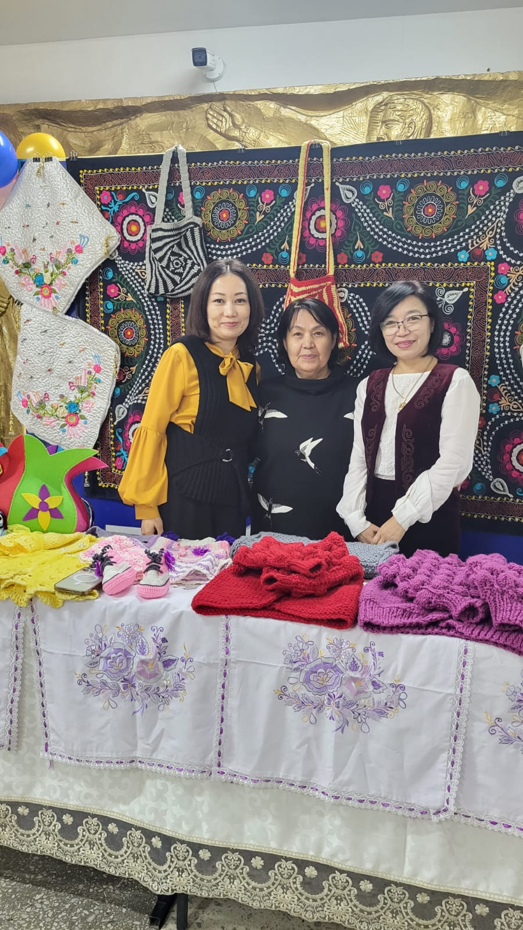
«Жас шебер» студенттік мәдени –шығармашылық стартап
Жетекшілері: Ибрагимова М.Н., Тастемирова Г.А., Тилеужанова Г.Т

Slide 13
«Жауқазын» гүл өсіру мәдени -шығармашылық үйірмесі
Жетекшілері: Бегалиева А.К., Наралиева Р.Т., Саткенова Ж.Б.

Slide 14
«Мұражайтану» ғылыми-танымдық үйірмесі
Жетекшілері: Сандықбаева У.Д., Мәжиқызы Н., Габитова В.А

Slide 15
«Жас биолог» ғылыми-танымдық үйірмесі
Жетекшісі: Үсенбекова А.Е.

Slide 16
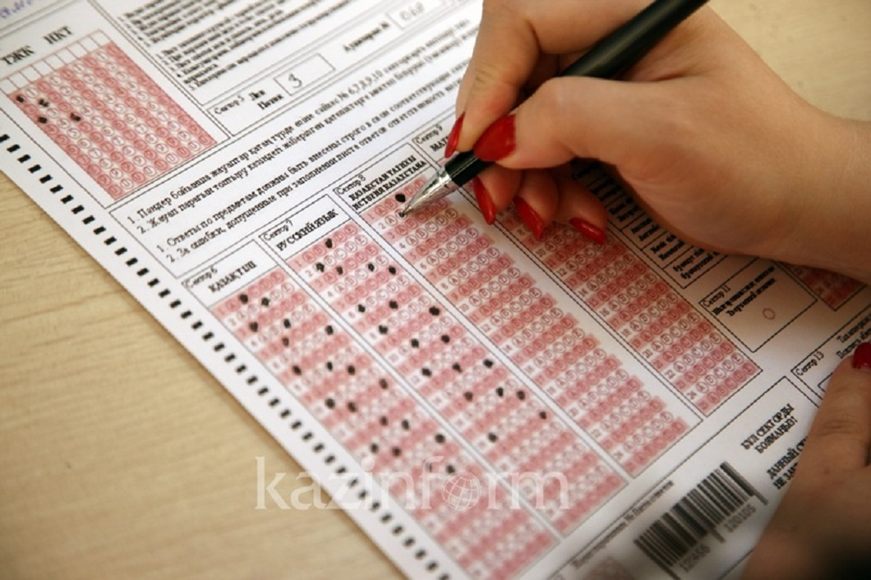
«Талапкер» ғылыми-танымдық үйірмесі
Жетекшілері: Амирханов М.Б., Бегалиева А.К., Габитова В.А.

Slide 17
«Қызықты химия» ғылыми-танымдық үйірмесі
Жетекшілері:Ауелханқызы М., Үсенбекова А.Е., Амангелді Н.

Slide 18
«Эврика-KZ» ғылыми-танымдық үйірмесі
Жетешілері: Үсенбекова А.Е., Амирханов М.Б.

Slide 19
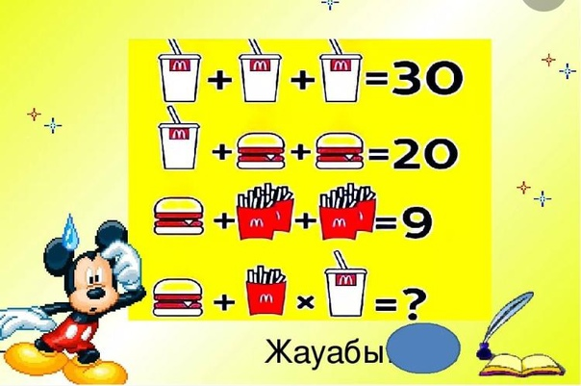
«Математика және логика» ғылыми-танымдық үйірмесі
Жетекшісі: Уралбекова У.М.

Slide 20
«Эврика» ғылыми-танымдық үйірмесі
Жетешілері: Буланова Т.М., Қасымова К.А

